Slide 1


Методы и средства решения задач поиска и защищенного хранения данных с применением гибридных вычислительных технологий
диссертация на соискание ученой степени кандидата технических наук по специальностям:
05.13.11 - математическое и программное обеспечение вычислительных машин, комплексов и компьютерных сетей
05.13.19 – методы и системы защиты информации, информационная безопасность
Ровнягин М.М., ассистент каф. №12 НИЯУ МИФИ
Научный руководитель: к.т.н., доцент Васильев Н.П.

Slide 2
Термины и сокращения
BigData – серия подходов к обработке структурированных и неструктурированных данных большого объема
ВСПиХД – высокопроизводительная система поиска и хранения данных
ГВС – гибридная вычислительная система
РСУБД – реляционная система управления базами данных
NoSQL (not only SQL) – нереляционная система хранения данных

Slide 3
Актуальность проблемы
Поиск – одна из фундаментальных проблем в области информатики и выч.техники.
Существует множество решений, наиболее популярное – агрегация данных в БД и поиск в них посредством СУБД и спец.запросов на языке SQL
Реляционные СУБД отлично себя зарекомендовали, но…

Slide 4
Современные тенденции при работе с данными
В настоящее время происходит бурный рост объемов данных самой разной природы
за последние два года человечество накопило больше данных, чем за всю предыдущую историю;
количество пользователей Интернет и других компьютерных сетей к 2016 году втрое превысит население земли;
Сбербанк России за сутки осуществляет более 10 млн транзакций;
в социальной сети twitter каждый месяц выполняется более 30 млрд операций поиска;
…
Количество переходит в качество, возникает новое понятие: Big Data
Объемы данных крайне затрудняют или даже делают невозможной обработку данных за приемлемое время;
РСУБД не справляются с обработкой Больших Данных, необходимо иное решение

Slide 5
NoSQL-системы
Переход от сильноструктурированных данных, затрудняющих обработку больших объемов, к данным в формате «Ключ-Значение»;
Хорошо масштабируются, ускоряя работу с данными;
Представляют собой инфраструктуру для высокопроизводительной работы с данными, поверх которой могут быть различные приложения, вплоть до привычных СУБД;
Применяются практически везде, где есть проблема Big Data;
Поддерживаются IBM, Google, Oracle, Facebook, Twitter etc
Наиболее производительная NoSQL система – Apache Cassandra

Slide 6
Проблемы NoSQL-систем
Используются только центральные процессоры (CPU)
Отсутствуют встроенные средства защиты от НСД
Физическое похищение носителя данных приведет к утечке информации

Slide 7
Представляется целесообразным:
Задействовать современные технологии из области суперкомпьютеров для ускорения поиска
Ряд операций по обработке ключей вести на графических процессорах (GPU)
Интегрировать операции шифрования/расшифрования «на лету» с помощью криптостойких алгоритмов непосредственно в саму систему
Вести обработку данных также с помощью GPU

Slide 8
Таким образом, разработка методов и средств решения задач поиска и защищенного хранения данных с применением гибридных вычислительных технологий является актуальной научной и инженерной задачей

Slide 9
Объект и предмет исследований
Объект исследования – задача поиска в распределенных вычислительных системах, предназначенных для хранения данных
Предмет исследования - методы и программно-аппаратные средства повышения производительности операций поиска, хранения и дополнительной обработки данных

Slide 10
Цель и задачи
Целью работы является повышение производительности поиска и обеспечение защищенного хранения данных
Основные задачи:
Исследовать существующие ВСПиХД, ГВС, современные подходы к использованию сопроцессоров для ускорения операций поиска и дополнительной обработки данных.
Построить модели и алгоритмы работы ВСПиХД.
Разработать и реализовать прототип ВСПиХД для дальнейших исследований.
Оценить адекватность предложенной модели с использованием созданного прототипа.
Провести исследование эффективности предлагаемых методов, используя разработанный прототип ВСПиХД.

Slide 11
Научная новизна
Предложена классификация современных ВСПиХД, на основе предложенной классификации выделены подсистемы, работу которых можно существенно ускорить, применяя гибридные вычислительные технологии.
Впервые построена математическая модель распределенной ВСПиХД, использующей гибридные вычислительные технологии.
Впервые предложены структурные и функциональные модели ВСПиХД, использующей гибридные вычислительные технологии.
Разработаны новые методы повышения производительности поиска данных, основывающиеся на применении новых алгоритмов поиска данных, предназначенных для использования в ГВС.
Предложены новые методы организации дополнительной обработки данных во ВСПиХД с использованием ГВС

Slide 12
Практическая значимость
Для описания структурных и функциональных моделей систем, построенных на основе предлагаемых методов, а также представленных классификаций используются стандартные нотации IDEF и UML.
Создан прототип распределенной системы хранения и поиска данных на основе разработанных методов. Экспериментальные исследования прототипа подтверждают эффективность его работы.
Создан программный каркас, упрощающий процесс разработки подобных систем, позволяя оснащать систему хранения программными модулями для специализированной обработки информации.
Разработанная методика оценки эффективности гибридной распределенной системы хранения и поиска данных может быть использована для анализа подобных решений

Slide 13
Положения, выносимые на защиту
Две классификации: современных высокопроизводительных систем хранения и поиска данных и гибридных вычислительных систем.
Математическая модель ВСПиХД, ориентированной на использование в ГВС.
Структурная и функциональная модели ВСПиХД, ориентированной на использование в ГВС.
Методы повышения производительности операций поиска и хранения данных в ГВС.
Способ стохастического преобразования данных, ориентированный на реализацию в ГВС.
Исследование эффективности разработанной ВСПиХД.

Slide 14
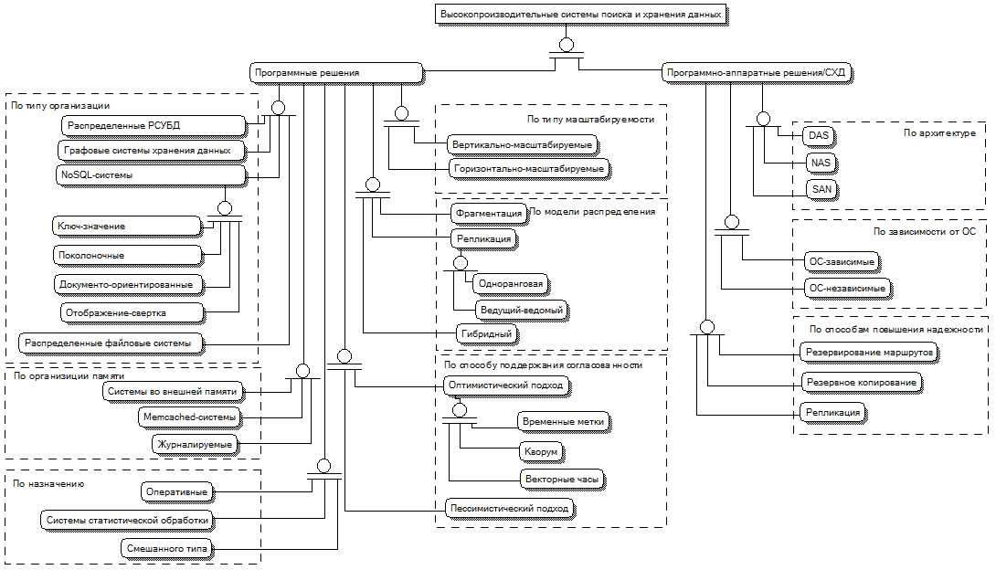
Классификация ВСПиХД

Slide 15
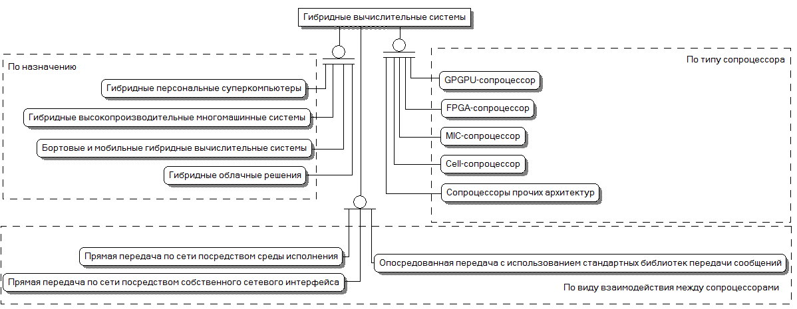
Классификация ГВС

Slide 16
Устройство и принцип работы NoSQL ВСПиХД

Slide 17
Этапы поиска данных во ВСПиХД
Первоначальный запрос пользователя к системе.
Переадресация запроса на сервер доступа, представляющий интересы пользователя в системе.
Выполнение запросов за данными к узлам хранения. Количество «затрагиваемых» узлов хранения определяется схемой отображения, установленной на сервере доступа.
Выполнение запросов за данными во внешнюю память.
Ответ данными, либо отправка уведомления об их отсутствии.
Отправка комплексного ответа пользователю.

Slide 18
Математическая модель ВСПиХД для ГВС. Обозначения.
S – множество серверов доступа к данным
C – сеть внутрисистемных межсоединений
S' – множество узлов хранения данных
I_{вх} – входной поток заявок в систему
λ_{j} – интенсивность входного потока СМО S_{j}
λ'_{a} – интенсивность входного потока СМО S'_{a}
I_{j0} – интенсивность выходного потока заявок
p_{j0} – вероятность передачи заявки от сервера доступа j во внешнюю среду (вероятность передачи ответа клиенту)
p_{jC} – вероятность передачи заявки от сервера доступа j в сеть межсоединений распределенной системы хранения и поиска данных
p'_{Ca} – вероятность передачи заявки из сети межсоединений обработчику узла a
p_{Cj} – вероятность передачи заявки из сети межсоединений серверу доступа j
p_{a} – вероятность передачи заявки от узла хранения a в сеть межсоединений
p_{0j} – вероятность поступления заявки из внешней среды на вход сервера доступа j

Slide 19
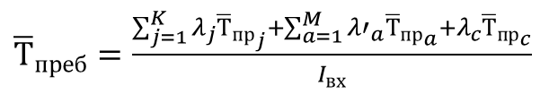
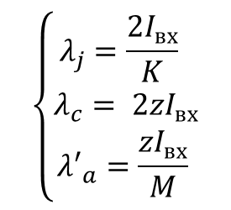
ВСПиХД как СеМО
$$\left\{\begin{aligned}λ_{j}=\frac{{2I}_{вх}}{K} \\ λ_{c}= {2zI}_{вх} \\ {λ′}_{a}=\frac{{zI}_{вх}}{M} \end{aligned}\right.$$
${\overline{Т}}_{преб}=\frac{\sum_{j=1}^{K}{λ_{j}{\overline{Т}}_{{пр}_{j}}}+\sum_{a=1}^{M}{{λ′}_{a}{\overline{Т}}_{{пр}_{a}}}+λ_{c}{\overline{Т}}_{{пр}_{c}}}{I_{вх}}$

Slide 20

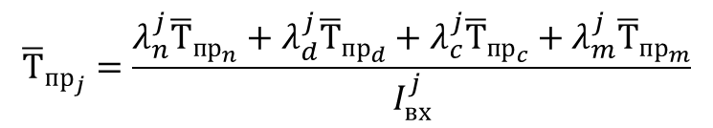
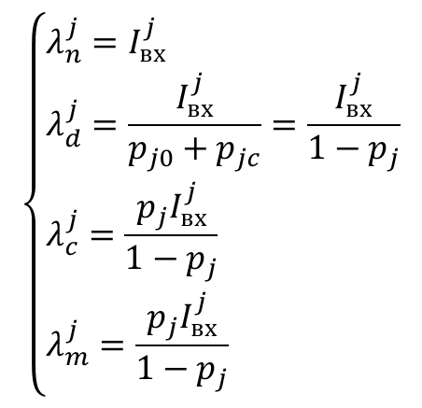
Сервер доступа ВСПиХД как СеМО
S_{n}^{j} – сетевая подсистема;
S_{d}^{j} – подсистема управления сетевой активностью;
S_{c}^{j} – подсистема обеспечения согласованности;
S_{m}^{j} – подсистема разметки пространства ключей;
I_{вх}^{j} – интенсивность входного потока заявок на сервер доступа j;
λ_{i}^{j} – интенсивность входного потока
$$\left\{\begin{aligned}&λ_{n}^{j}=I_{вх}^{j} \\ &λ_{d}^{j}=\frac{I_{вх}^{j}}{p_{j0}+p_{jc}}=\frac{I_{вх}^{j}}{1−p_{j}} \\ &λ_{c}^{j}=\frac{{p_{j}I}_{вх}^{j}}{1−p_{j}} \\ &λ_{m}^{j}=\frac{{p_{j}I}_{вх}^{j}}{1−p_{j}}\end{aligned}\right.$$
λ_{d}^{j}=$2I_{вх}^{j}$≥ λ_{n}^{j}=λ_{c}^{j}=λ_{m}^{j}=$I_{вх}^{j}$
$${\overline{Т}}_{{пр}_{j}}=\frac{λ_{n}^{j}{\overline{Т}}_{{пр}_{n}}+λ_{d}^{j}{\overline{Т}}_{{пр}_{d}}+λ_{c}^{j}{\overline{Т}}_{{пр}_{c}}+λ_{m}^{j}{\overline{Т}}_{{пр}_{m}}}{I_{вх}^{j}}$$

Slide 21
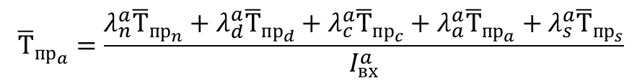

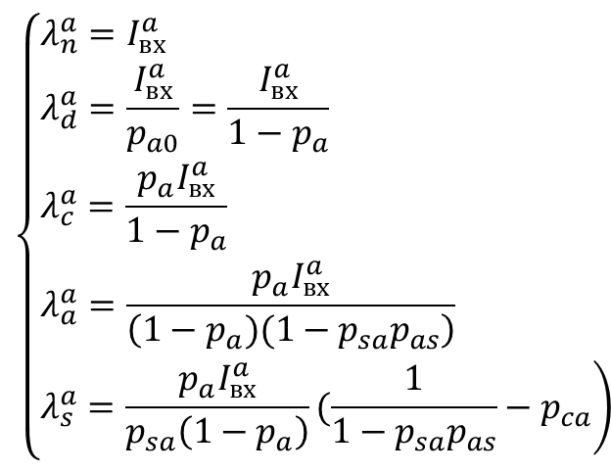
Узел хранения ВСПиХД как СеМО
S_{n}ª – сетевая подсистема;
S_{d}ª – подсистема управления активностью;
S_{c}ª – подсистема классификации;
S_{a}ª – подсистема предварительной обработки;
S_{s}ª – подсистема хранения данных;
I_{вх}ª – интенсивность входного потока
λ_{i}ª – интенсивность входного потока СМО
$$\left\{\begin{aligned}&λ_{n}^{a}=I_{вх}^{a} \\ &λ_{d}^{a}=\frac{I_{вх}^{a}}{p_{a0}}=\frac{I_{вх}^{a}}{1−p_{a}} \\ &λ_{c}^{a}=\frac{p_{a}I_{вх}^{a}}{1−p_{a}} \\ &λ_{a}^{a}=\frac{p_{a}I_{вх}^{a}}{\left(1−p_{a})(1−p_{sa}p_{as}\right)} \\ &\left.λ_{s}^{a}=\frac{p_{a}I_{вх}^{a}}{p_{sa}\left(1−p_{a}\right)}(\frac{1}{1−p_{sa}p_{as}}−p_{ca}\right)\end{aligned}\right.$$
$${\overline{Т}}_{{пр}_{a}}=\frac{λ_{n}^{a}{\overline{Т}}_{{пр}_{n}}+λ_{d}^{a}{\overline{Т}}_{{пр}_{d}}+λ_{c}^{a}{\overline{Т}}_{{пр}_{c}}+λ_{a}^{a}{\overline{Т}}_{{пр}_{a}}+λ_{s}^{a}{\overline{Т}}_{{пр}_{s}}}{I_{вх}^{a}}$$
λ_{d}ª≥ λ_{s}ª≥ λ_{n}ª=$I_{вх}^{a}$≥ λ_{a}ª≥ λ_{c}ª

Slide 22
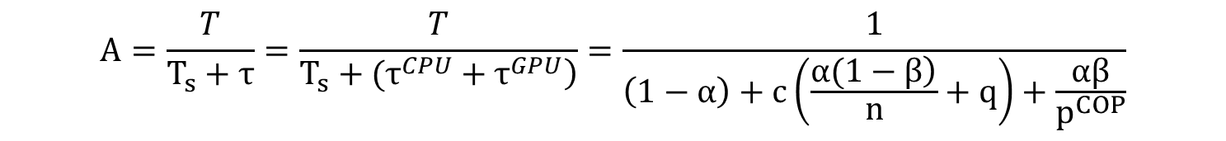
Уменьшение времени обработки запросов за счет распараллеливания
$$A=\frac{T}{T_{s}+τ}=\frac{T}{\left.T_{s}+(τ^{CPU}+τ^{GPU}\right)}=\frac{1}{\left(1−α\right)+c\left(\frac{\left.α(1−β\right)}{n}+q\right)+\frac{αβ}{p^{COP}}}$$
p - количество процессоров (процессорных ядер COP: CPU/GPU/FPGA)
n - количество потоков
T - время выполнения последовательной версии алгоритма
T_{p} - время выполнения параллельного участка программы
T_{s} - время выполнения последовательного участка программы
t_{c} - время смены контекста (переключения процессорного ядра с выполнения одной нити на другую), а коэффициент q= t_{c}/T.
τ - время выполнения участка программы на реальном процессоре (CPU/GPU)
t - время выполнения участка программы на идеальной системе (n=p)
α - коэффициент параллелизма, α= T_{p}/T
β - коэффициент использования сопроцессора
A – ускорение
c-коэффициент загрузки ядер

Slide 23
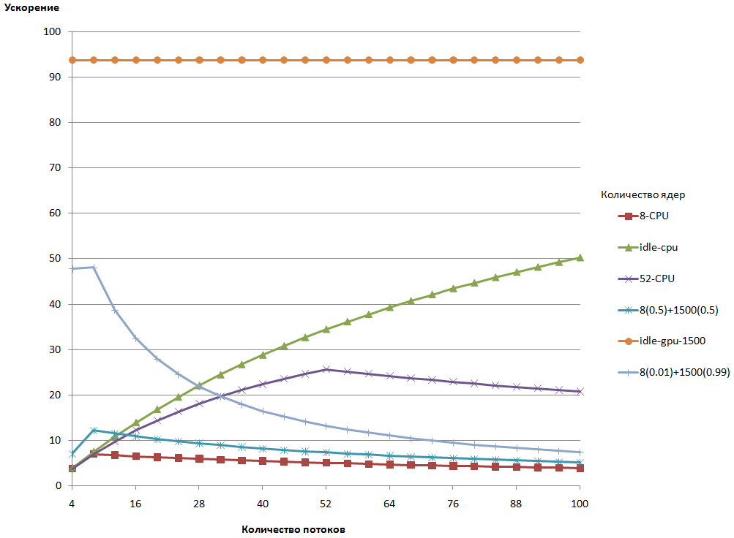
Уменьшение времени обработки запросов за счет распараллеливания

Slide 24
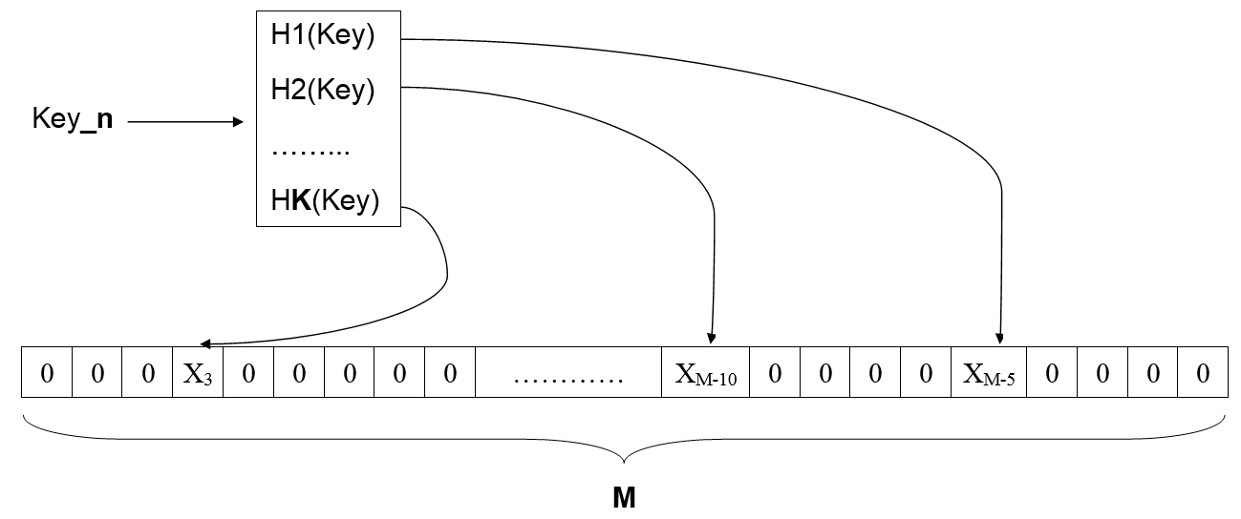
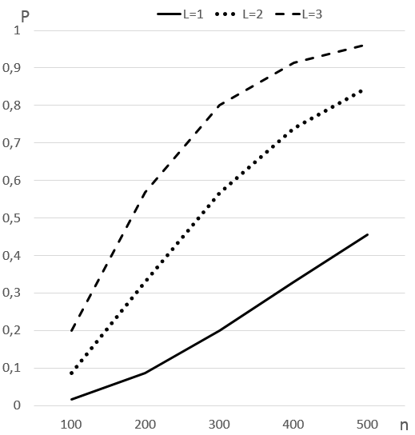
Уменьшение интенсивности входного потока заявок. Фильтр Блума
k-количество хеш-функций
m-длина вектора
n-количество элементов
L-разрядность счетчика
g-количество счетчиков

Slide 25
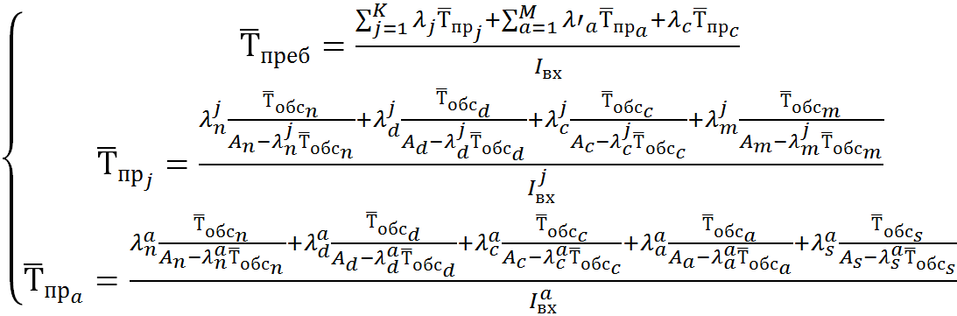
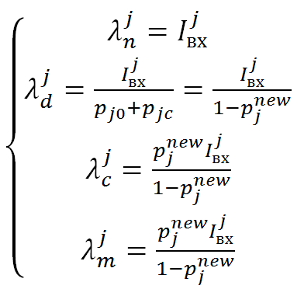
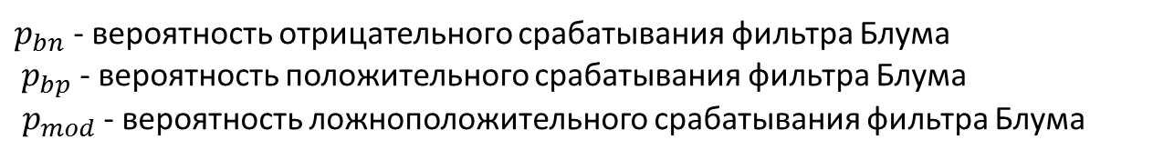
Математическая модель ВСПиХД. Результаты.

Slide 26
Стохастическое бинарное дерево поиска
Математическое ожидание высоты случайного бинарного дерева поиска с n ключами равно O(log₂ n)
В качестве f применяется GPU-версия ГОСТ 28147-89 – обратимая функция, т.е. по преобразованному ключу можно однозначно восстановить исходный

Slide 27
Использование алгоритма DOZEN для стохастического преобразования ключей

Slide 28
Прозрачное шифрование данных (TDE) по алгоритму ГОСТ 28147-89
Зашифрование/расшифрование выполняется с помощью GPU параллельно с операциями поиска данных на CPU.
Выполняется в режиме пакетной обработки, что практически не сказывается на производительности работы системы.

Slide 29
Концептуальная статическая модель узла хранения

Slide 30
Диаграмма последовательности узла хранения

Slide 31
Диаграмма развертывания

Slide 32
Протокол взаимодействия с ВСПиХД
Размер пакета (4 байт) | Команда (1 байт) | Тип данных (1 байт) | Размер данных (4 байт) | Данные
Коды команд:
0 – INFO – информация о состоянии системы (зарезервировано)
1 – PUT – добавить данные
2 – GET – получить данные по ключу
3 – PUTUN – добавить данные без шифрования
4 – TOTALCRYPT – выполнить шифрование незашифрованных данных
5 – DUMP – выполнить выгрузку таблицы во внешнюю память
Типы данных:
0-int – 4 байта
1-double – 8 байт
2-string – динамический тип (4 байта для хранения размера + данные);
3-bytearray – динамический тип (4 байта для хранения размера + данные);
4-long – 8 байт
5- byte – 1 байт
6 – uuid – 16 байт
7 – char – 2 байта

Slide 33
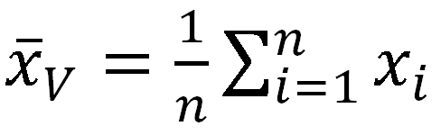
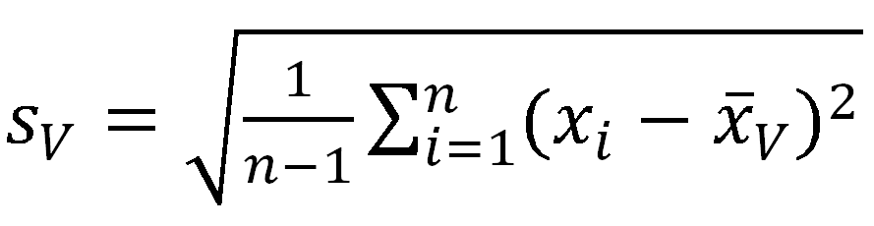
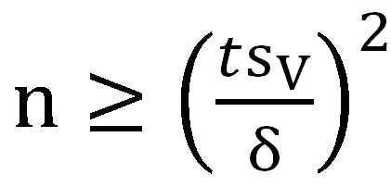
Критерии оценки эффективности ВСПиХД и количество экспериментов
Метод анализа иерархий Т.Саати
Выделено 6 критериев эффективности ВСПиХД
Выбрано два наиболее значимых критерия эффективности (К1, К4)
№ | Наименование критерия | Приоритет
К1 | Время отклика системы | 0.384
К2 | Отношение производительность/потребляемая мощность | 0.038
К3 | Коэффициент загрузки ядер | 0.164
К4 | Пропускная способность | 0.241
К5 | Коэффициент влияния процесса шифрования на работу системы | 0.067
К6 | Коэффициент использования ускорителя | 0.105
Алгоритм проведения серии экспериментов:
Проводится предварительная серия измерений (n≥100), определяется среднее значение по предвыборке и стандартное отклонение;
Задается доверительная вероятность p (принято значение 0.95), определяется значение параметра t;
Задается точность, определяется количество экспериментов.

Slide 34
Стенд для проведения испытаний

Slide 35



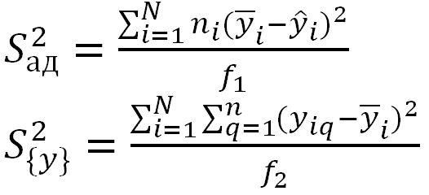

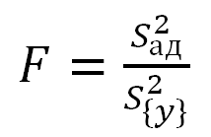

Оценка адекватности модели по Фишеру
Число степеней свободы:
k-число факторов (число изменяемых параметров модели)
N-число разных экспериментов
n_{i}-число параллельных опытов в i-м эксперименте
-среднее значение, полученное на реальной системе после проведения n_{i} параллельных опытов в i-м эксперименте (апостериорное значение)
-значение, полученное при помощи модели в i-м эксперименте (априорное значение)
yiq - значение, полученное в q-м опыте i-го эксперимента
Дисперсия адекватности
и дисперсия воспроизводимости:
Модель адекватна при:

Slide 36
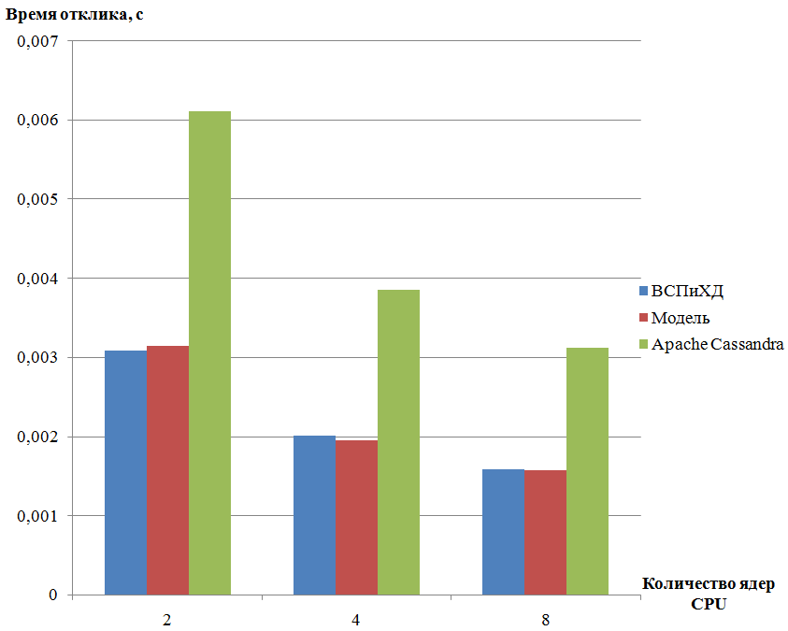
Зависимость времени отклика от количества ядер CPU

Slide 37
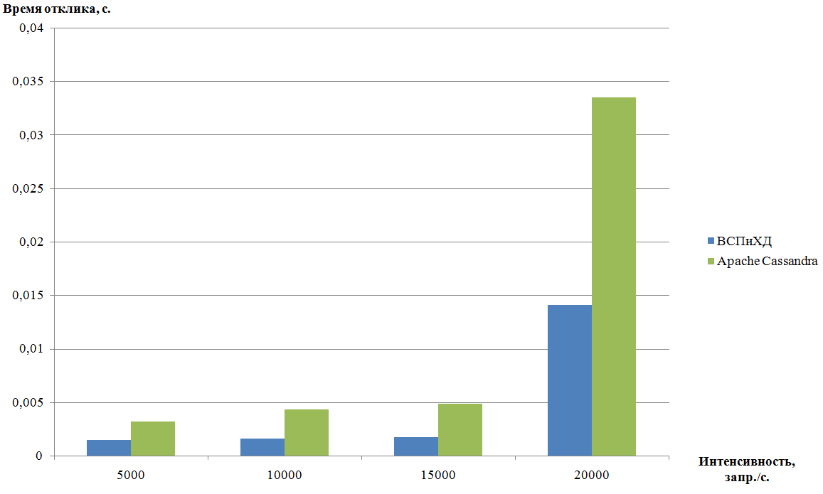
Зависимость времени отклика от интенсивности входного потока заявок

Slide 38
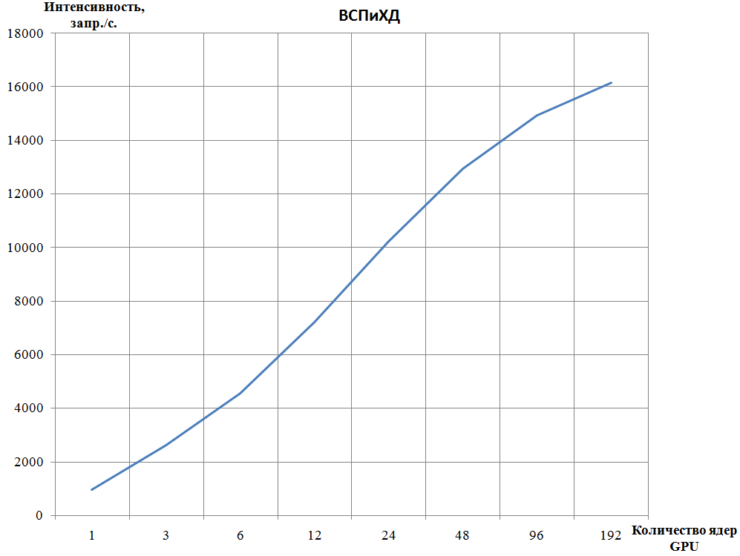
Зависимость интенсивности обработки запросов от количества ядер GPU

Slide 39
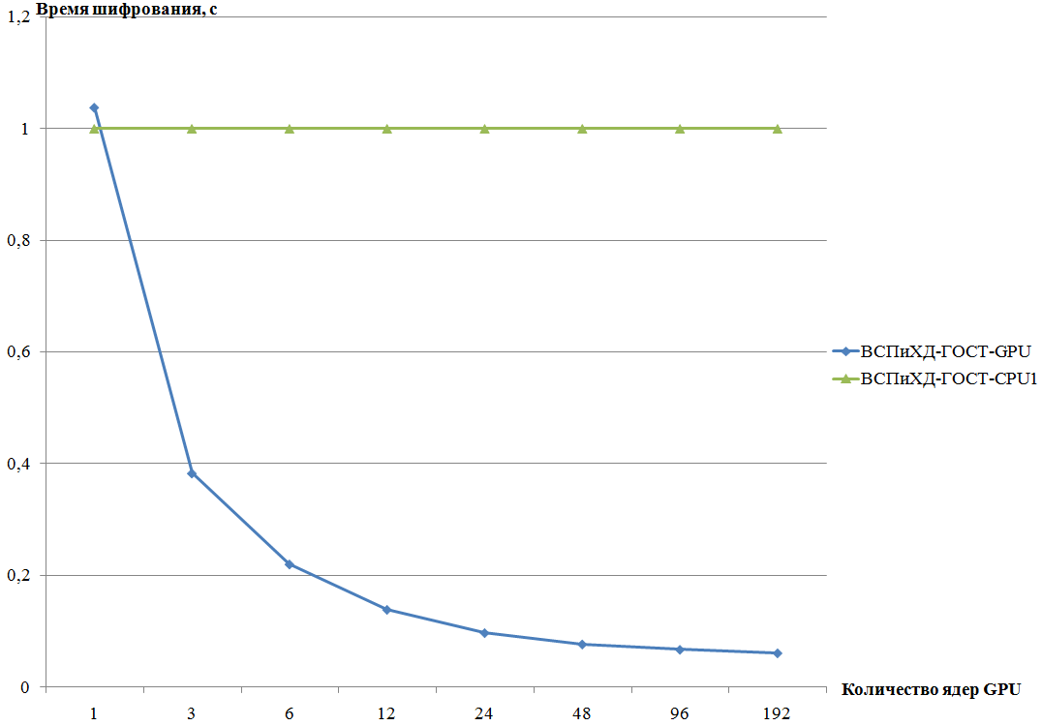
Зависимость времени шифрования от количества ядер GPU

Slide 40
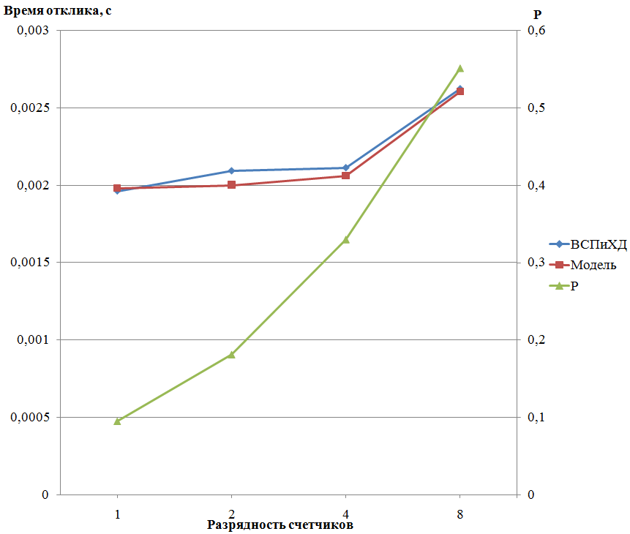
Зависимость времени отклика и вероятности ложноположительного срабатывания от разрядности вектора Блума

Slide 41
Заключение (1)
1. Выполнен анализ и предложена классификация современных высокопроизводительных систем хранения и поиска данных.
2. Разработана математическая модель ВСПиХД, предназначенная для реализации в ГВС. В виде сети массового обслуживания формализована архитектура современных ВСПиХД
3. Разработан метод уменьшения интенсивности входного потока заявок на компоненты ВСПиХД при помощи модифицированного фильтра Блума (ФБ) для ГВС. Предложена математическая оценка вероятности ложноположительного срабатывания модифицированного ФБ.
4. Разработаны методы уменьшения времени обработки запросов ВСПиХД за счет использования сопроцессора. Предложена новая высокопроизводительная структура данных – стохастическое дерево поиска.
5. Разработаны методы ускорения работы встроенной системы шифрования данных ВСПиХД.
6. Разработаны статическая и динамическая модели ВСПиХД, предназначенной для реализации в гибридных вычислительных системах.
7. Разработана архитектура прототипа ВСПиХД, предназначенной для использования в ГВС.

Slide 42
Заключение (2)
8. Разработан протокол взаимодействия клиентов с прототипом ВСПиХД посредством отправки TCP-пакетов.
С использованием технологий Java и CUDA реализован прототип ВСПиХД. Выполнены его тестирование и отладка.
9. Выделены критерии оценки эффективности разработанной системы ВСПиХД. При помощи метода анализа иерархий Т.Саати из шести критериев выделено два наиболее значимых (время отклика и интенсивность обработки запросов). Выполнена оценка количества испытаний.
10. Разработана методика проведения испытаний, включающая описание этапов проведения сравнительного нагрузочного тестирования систем ВСПиХД и Apache Cassandra. Проверена адекватность модели.
11. Проведен анализ результатов экспериментальных исследований по итогам которого можно утверждать, что предложенный в настоящей работе методы являются эффективными и позволяют проектировать защищенные системы, превосходящие свои самые производительные аналоги минимум в 1,5-2 раза.

Slide 43
Апробация
Основные результаты диссертационной работы докладывались на 12-ти конференциях с 2011 по 2015 гг.
Публикации
По теме диссертации опубликовано 18 печатных работ, в том числе 4 статьи в ведущих научных журналах из перечня ВАК и 3 статьи, индексируемых Scopus, одна из которых индексируется также Web of Science.

Slide 44
Методы и средства решения задач поиска и защищенного хранения данных с применением гибридных вычислительных технологий
Спасибо за внимание!
диссертация на соискание ученой степени кандидата технических наук по специальностям:
05.13.11 - математическое и программное обеспечение вычислительных машин, комплексов и компьютерных сетей
05.13.19 – методы и системы защиты информации, информационная безопасность
Ровнягин М.М., ассистент каф. №12 НИЯУ МИФИ
Научный руководитель: к.т.н., доцент Васильев Н.П.

Slide 45
Определения
Эффективность — свойство системы, характеризующее ее способность выполнять задачи по назначению (в нашем случае –выполнять поиск данных).
Используется для сравнения разных систем одного назначения.
Показатели эффективности характеризуют степень приспособленности системы к выполнению поставленных перед ней задач.

Slide 46

Показатель эффективности (ПЭ)
где: E - эффективность; A - потенциальный эффект; R - ресурсоемкость.

